Slide 1
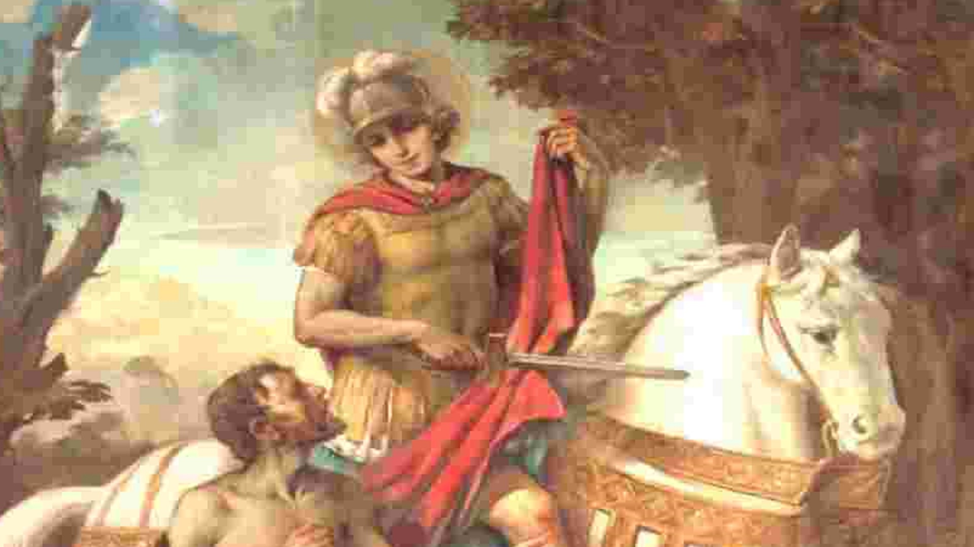
32 DOMENICA
del tempo ordinario
11 Novembre 2018

Slide 2
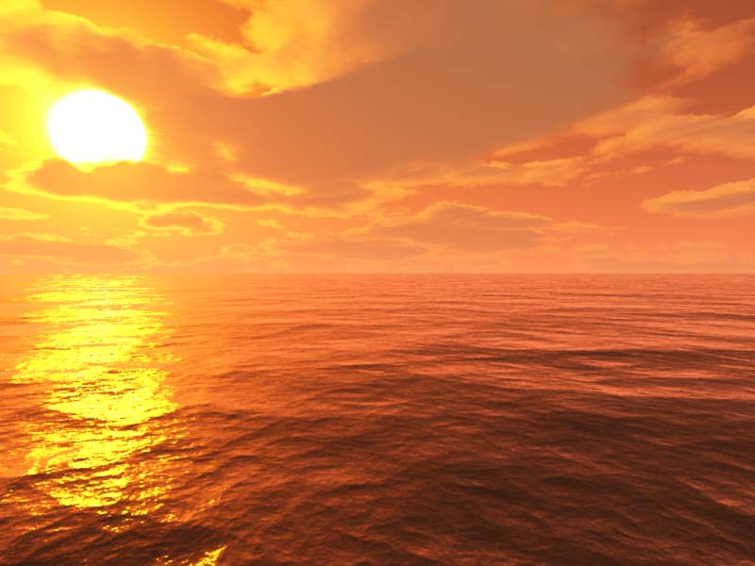
OGNI MIA PAROLA

Slide 3
Come la pioggia e la neve scendono giù dal cielo e non vi ritornano senza irrigare e far germogliare la terra, così ogni mia parola non ritornerà a me senza operare quanto desidero, senza aver compiuto ciò per cui l’avevo mandata. Ogni mia parola, ogni mia parola, ogni mia parola, ogni mia parola...

Slide 4
Nel nome del Padre, e del Figlio
e dello Spirito Santo.
                Amen.
La grazia e la pace di Dio nostro Padre
e del Signore nostro Gesù Cristo
siano con tutti voi.
E con il tuo spirito.

Slide 5
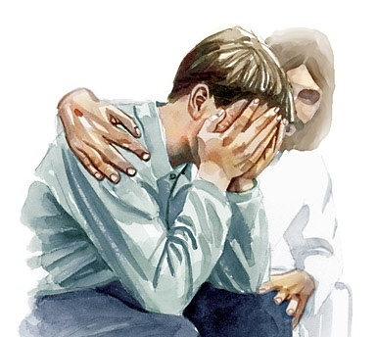

Slide 6
Confesso a Dio Onnipotente
e a voi fratelli che ho molto peccato in pensieri,
parole, opere e omissioni.
Per mia colpa, mia colpa,
mia grandissima colpa,
e supplico la Beata sempre Vergine Maria, gli angeli, i Santi
e voi fratelli di pregare per me
il Signore Dio nostro.

Slide 7
Dio, Padre buono,
che ci perdona sempre
quando siamo pentiti di vero cuore, abbia misericordia di noi,
perdoni i nostri peccati
e ci conduca alla vita eterna.
Amen.

Slide 8
Gloria a Dio nell'alto dei cieli
e pace in terra
agli uomini di buona volontà.
Noi ti lodiamo, ti benediciamo,
ti adoriamo, ti glorifichiamo,
ti rendiamo grazie
per la tua gloria immensa,
Signore Dio, Re del Cielo,
Dio Padre Onnipotente.

Slide 9
Signore, Figlio unigenito,
Gesù Cristo, Signore Dio,
Agnello di Dio, Figlio del Padre,
tu che togli i peccati del mondo,
abbi pietà di noi;
tu che togli i peccati del mondo,
accogli la nostra supplica;
tu che siedi alla destra del Padre,
abbi pietà di noi.

Slide 10
Perché tu solo il Santo,
tu solo il Signore,
tu solo l'Altissimo,
Gesù Cristo,
con lo Spirito Santo
nella gloria di Dio Padre.
Amen.

Slide 11
O Dio, Padre degli orfani e delle vedove, rifugio agli stranieri, giustizia agli oppressi, sostieni la speranza del povero che confida nel tuo amore, perché mai venga a mancare la libertà e il pane che tu provvedi, e tutti impariamo a donare sull'esempio di colui che ha donato se stesso, Gesù Cristo nostro Signore. Egli è Dio, e vive e regna con te, nell'unità dello Spirito Santo, per tutti i secoli dei secoli. Amen.

Slide 12

Liturgia
della
PAROLA

Slide 13
Dal primo libro dei Re
In quei giorni, il profeta Elia si alzò e andò a Sarèpta. Arrivato alla porta della città, ecco una vedova che raccoglieva legna. La chiamò e le disse: «Prendimi un po’ d’acqua in un vaso, perché io possa bere».

Slide 14
Mentre quella andava a prenderla, le gridò: «Per favore, prendimi anche un pezzo di pane». Quella rispose: «Per la vita del Signore, tuo Dio, non ho nulla di cotto, ma solo un pugno di farina nella giara e un po’ d’olio nell’orcio; ora raccolgo due pezzi di legna, dopo andrò a prepararla per me e per mio figlio: la mangeremo e poi moriremo».

Slide 15
Elia le disse: «Non temere; va’ a fare come hai detto. Prima però prepara una piccola focaccia per me e portamela; quindi ne preparerai per te e per tuo figlio, poiché così dice il Signore, Dio d’Israele: “La farina della giara non si esaurirà e l’orcio dell’olio non diminuirà fino al giorno in cui il Signore manderà la pioggia sulla faccia della terra”».

Slide 16
Quella andò e fece come aveva detto Elia; poi mangiarono lei, lui e la casa di lei per diversi giorni. La farina della giara non venne meno e l’orcio dell’olio non diminuì, secondo la parola che il Signore aveva pronunciato per mezzo di Elia.
Parola di Dio. Rendiamo grazie a Dio.

Slide 17
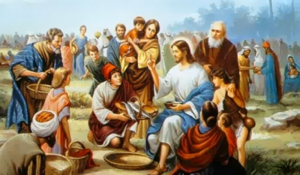
Salmo responsoriale
Loda il Signore, anima mia.
Il Signore rimane fedele per sempre rende giustizia agli oppressi, dà il pane agli affamati. Il Signore libera i prigionieri.

Slide 18
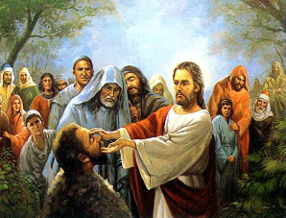
Il Signore ridona la vista ai ciechi, il Signore rialza chi è caduto, il Signore ama i giusti, il Signore protegge i forestieri.
Loda il Signore, anima mia.

Slide 19
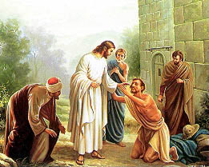
Egli sostiene l’orfano e la vedova, ma sconvolge le vie dei malvagi. Il Signore regna per sempre, il tuo Dio, o Sion, di generazione in generazione.
Loda il Signore, anima mia.

Slide 20
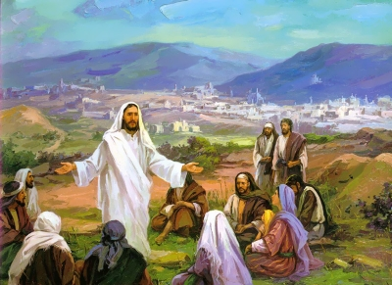
Alleluia
Beati i poveri in spirito, perché di essi è il regno dei cieli.

Slide 21
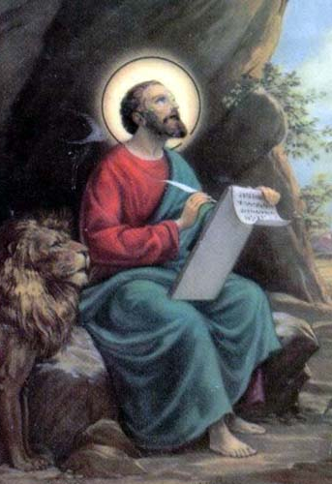
Il Signore sia con voi.
E con il tuo spirito.
Dal Vangelo
secondo Marco.
Gloria a te, o Signore.

Slide 22
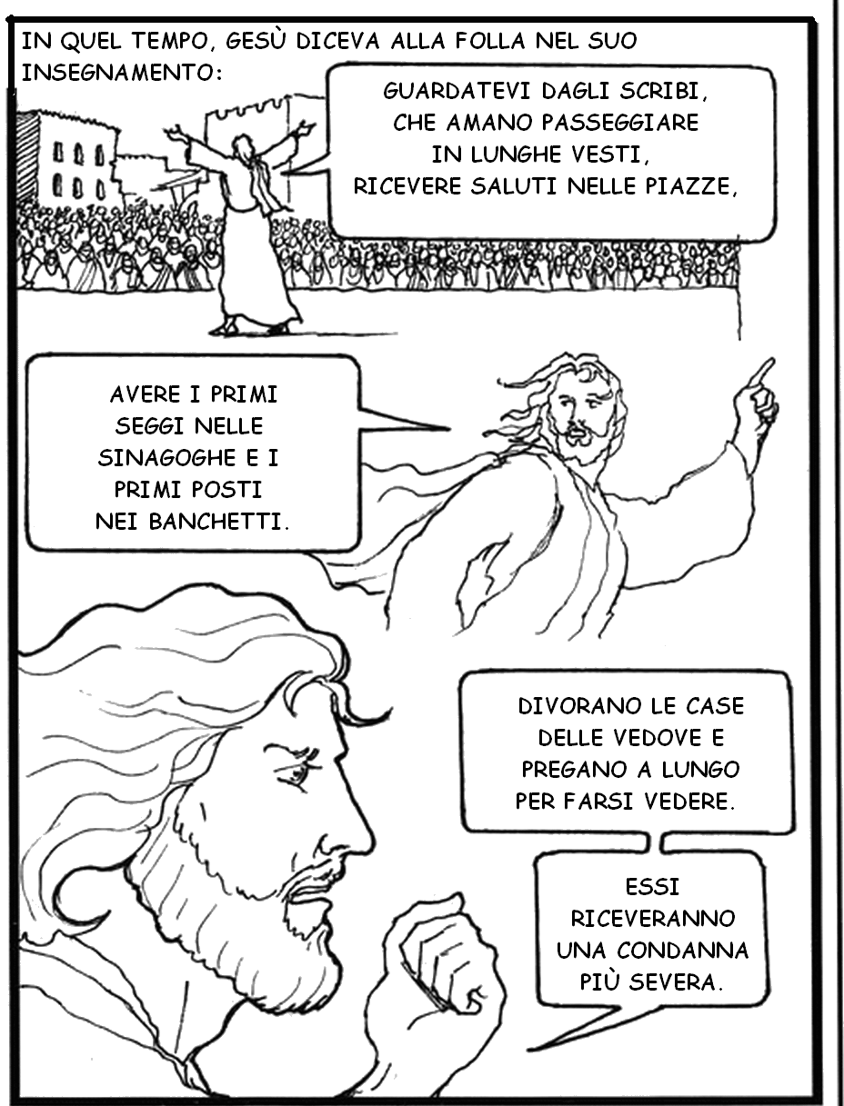

Slide 23
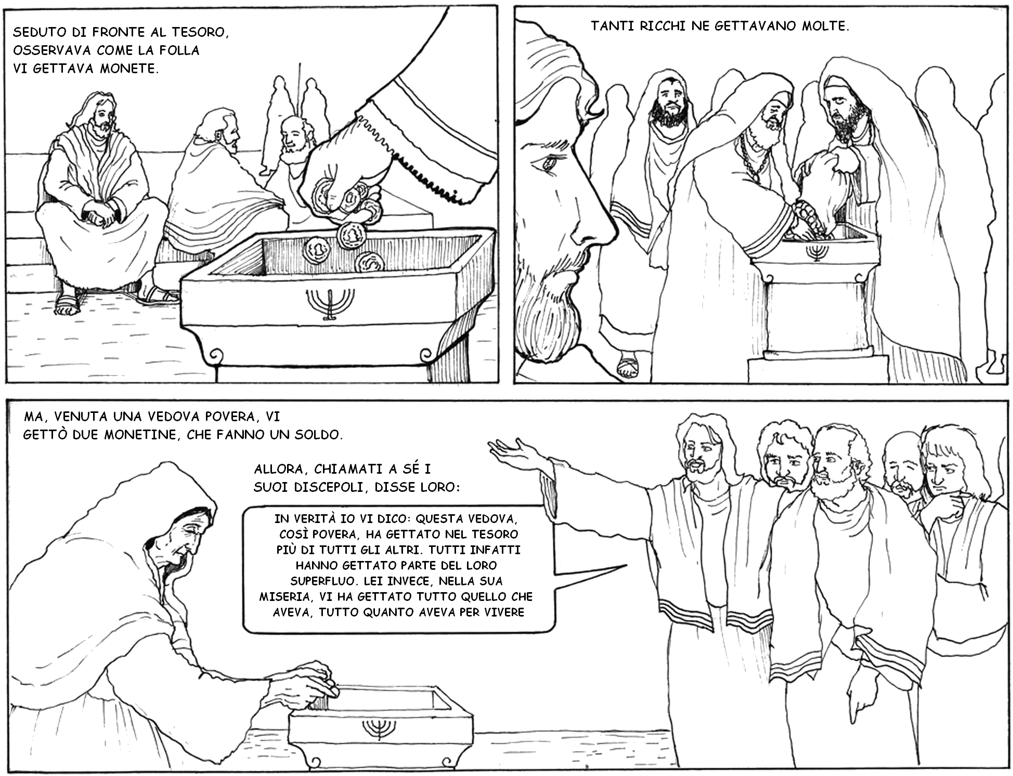

Slide 26
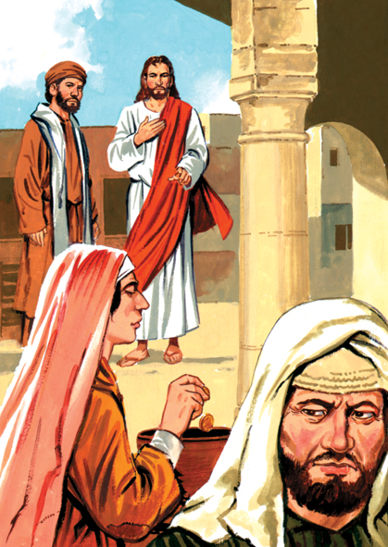
Parola
del
Signore.
Lode a te, o Cristo.

Slide 28
Credo in un solo Dio, Padre onnipotente, creatore del cielo e della terra, di tutte le cose visibili e invisibili. Credo in un solo Signore, Gesù Cristo, unigenito Figlio di Dio, nato dal Padre prima di tutti i secoli: Dio da Dio, Luce da Luce, Dio vero da Dio vero, generato, non creato, della stessa sostanza del Padre; per mezzo di lui tutte le cose sono state create.

Slide 29
Per noi uomini e per la nostra salvezza discese dal cielo, e per opera dello Spirito santo si è incarnato nel seno della vergine Maria e si è fatto uomo. Fu crocifisso per noi sotto Ponzio Pilato, morì e fu sepolto. Il terzo giorno è risuscitato, secondo le Scritture, è salito al cielo, siede alla destra del Padre. E di nuovo verrà, nella gloria, per giudicare i vivi e i morti, e il suo regno non avrà fine.

Slide 30
Credo nello Spirito Santo, che è Signore e dà la vita, e procede dal Padre e dal Figlio. Con il Padre e il Figlio è adorato e glorificato, e ha parlato per mezzo dei profeti. Credo la Chiesa, una santa cattolica e apostolica. Professo un solo battesimo per il perdono dei peccati. Aspetto la risurrezione dei morti e la vita del mondo che verrà. Amen.

Slide 31
Benedici
o Signore

Slide 32
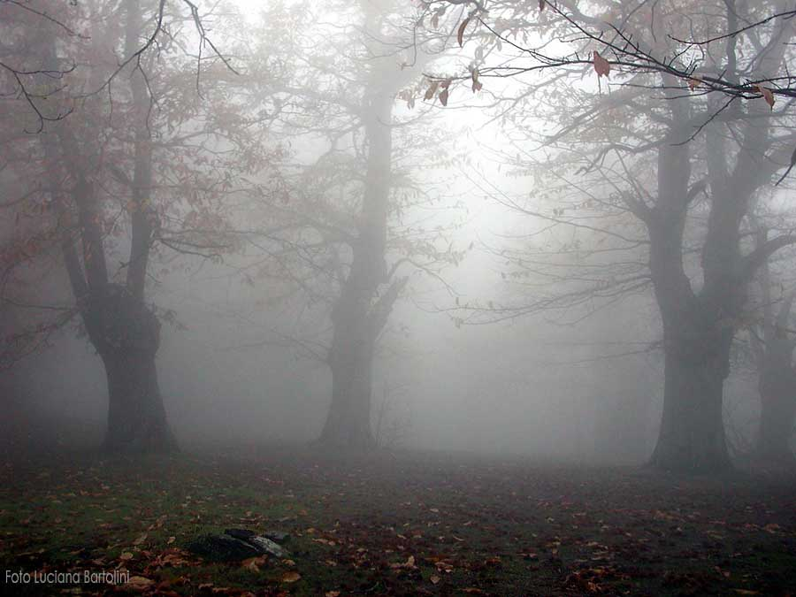
Nebbia e freddo,
giorni lunghi e amari
mentre il seme muore.

Slide 33
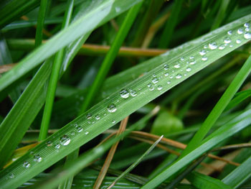
Poi il prodigio
antico e sempre nuovo
del primo filo d'erba.

Slide 34
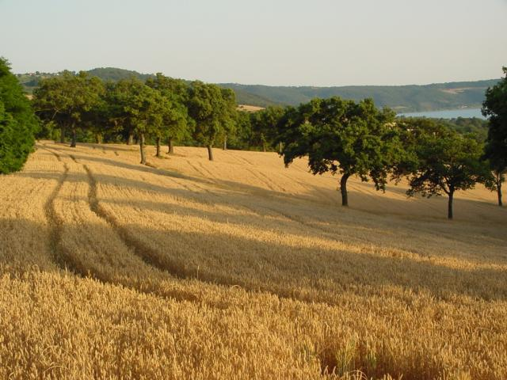
E nel vento dell'estate ondeggiano le spighe; avremo ancora pane.

Slide 35
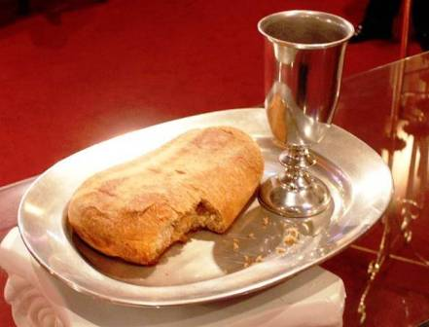
Benedici, o Signore,
questa offerta
che portiamo a te.
Facci uno
come il pane
che anche oggi
hai dato a noi.

Slide 36
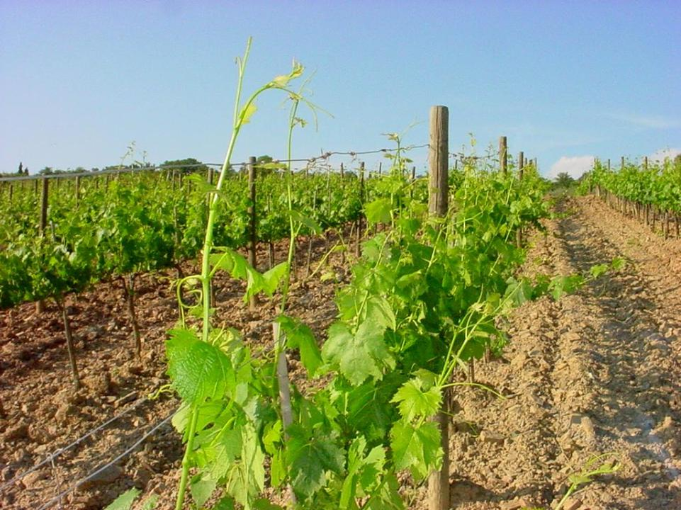
Nei filari dopo il lungo inverno fremono le viti.
La rugiada avvolge nel silenzio i primi tralci verdi.

Slide 37
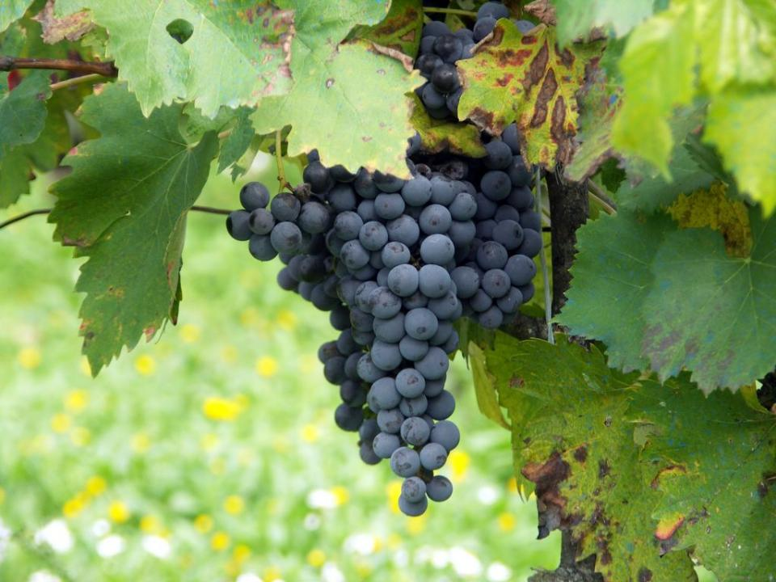
Poi i colori dell'autunno coi grappoli maturi;
avremo ancora vino.

Slide 38
Benedici, o Signore,
questa offerta
che portiamo a te.
Facci uno
come il vino
che anche oggi
hai dato a noi.

Slide 39
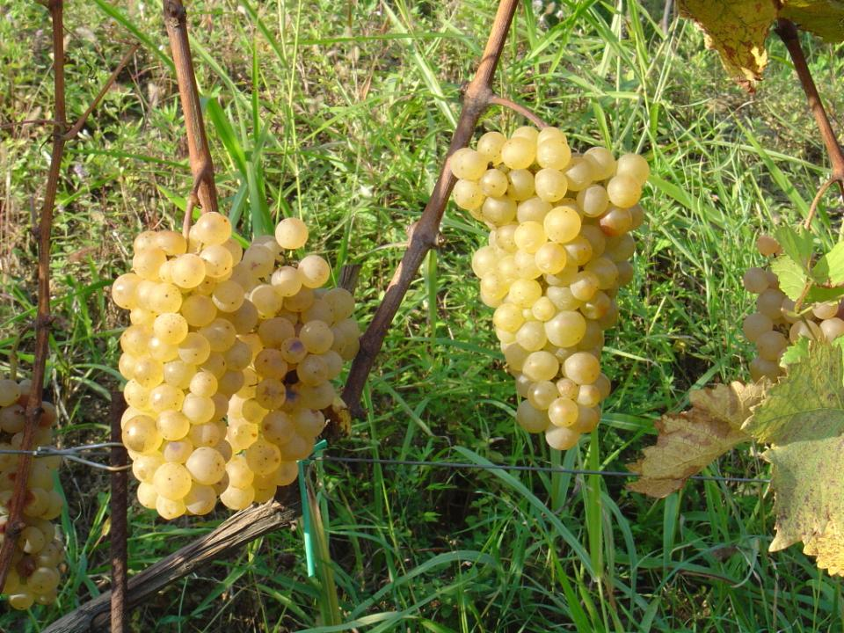

Slide 40
Il Signore sia con voi.
E con il tuo spirito.
In alto i nostri cuori.
Sono rivolti al Signore.
Rendiamo grazie al Signore nostro Dio.
È cosa buona e giusta.

Slide 42
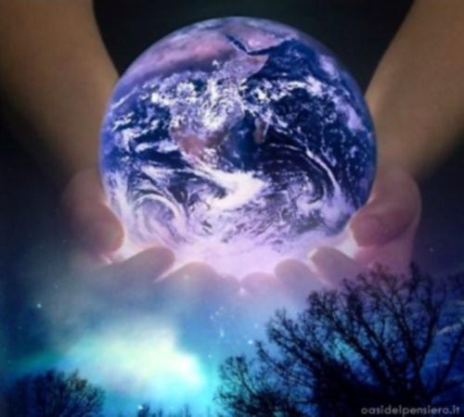
Santo Santo Santo
il Signore
Dio dell’universo
I cieli e la terra
sono pieni
della tua gloria

Slide 43
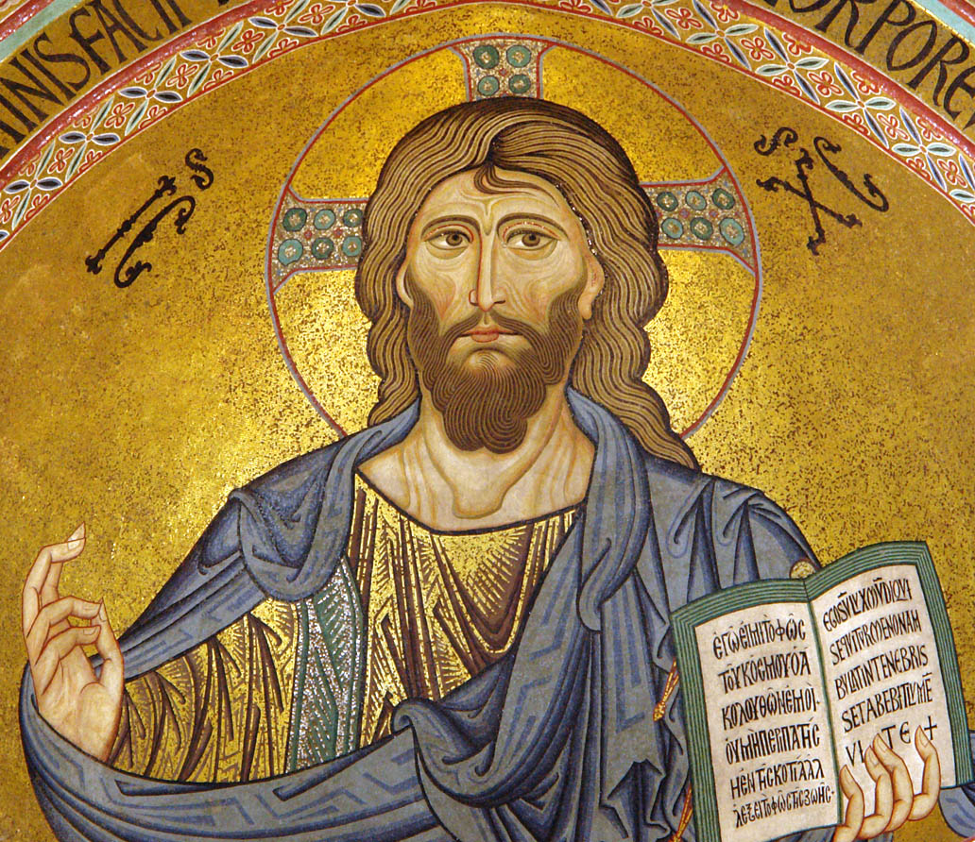
Osanna Osanna Osanna
Osanna nell’alto dei cieli
Benedetto colui che viene nel nome del Signore.

Slide 44
Osanna Osanna Osanna
Osanna nell’alto dei cieli
Osanna Osanna Osanna
cantiamo te Signore.

Slide 45
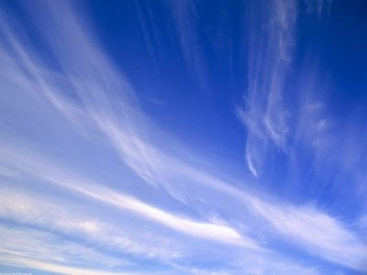
Osanna Osanna Osanna
Osanna nell’alto dei cieli
Osanna Osanna Osanna
Osanna nell’alto dei cieli

Slide 47
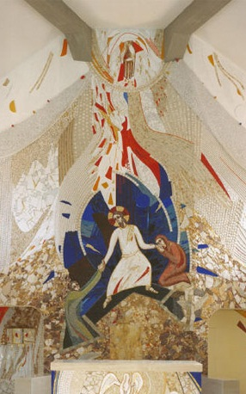
Mistero della fede.
Annunziamo la tua morte, Signore,
proclamiamo la tua risurrezione,
nell'attesa della tua venuta.

Slide 49
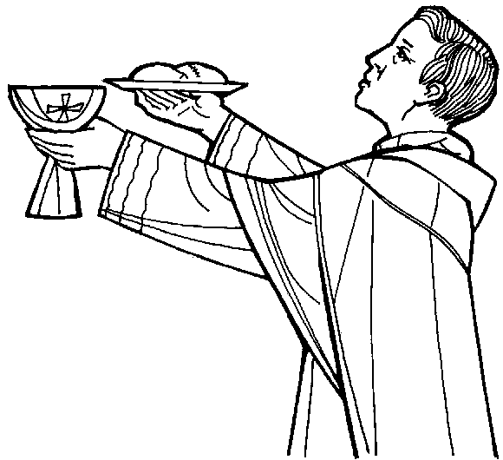
Per Cristo,
con Cristo
e in Cristo,
a te, Dio Padre onnipotente,
nell'unità dello Spirito Santo,
ogni onore e gloria
per tutti i secoli dei secoli.
Amen.

Slide 51
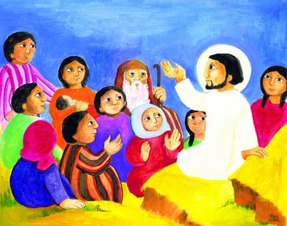
Padre nostro, che sei nei cieli,
sia santificato il tuo nome,
venga il tuo regno,
sia fatta la tua volontà,
come in cielo così in terra.
Dacci oggi il nostro pane quotidiano,
e rimetti a noi i nostri debiti
come noi li rimettiamo
ai nostri debitori,
e non ci indurre in tentazione,
ma liberaci dal male.

Slide 53
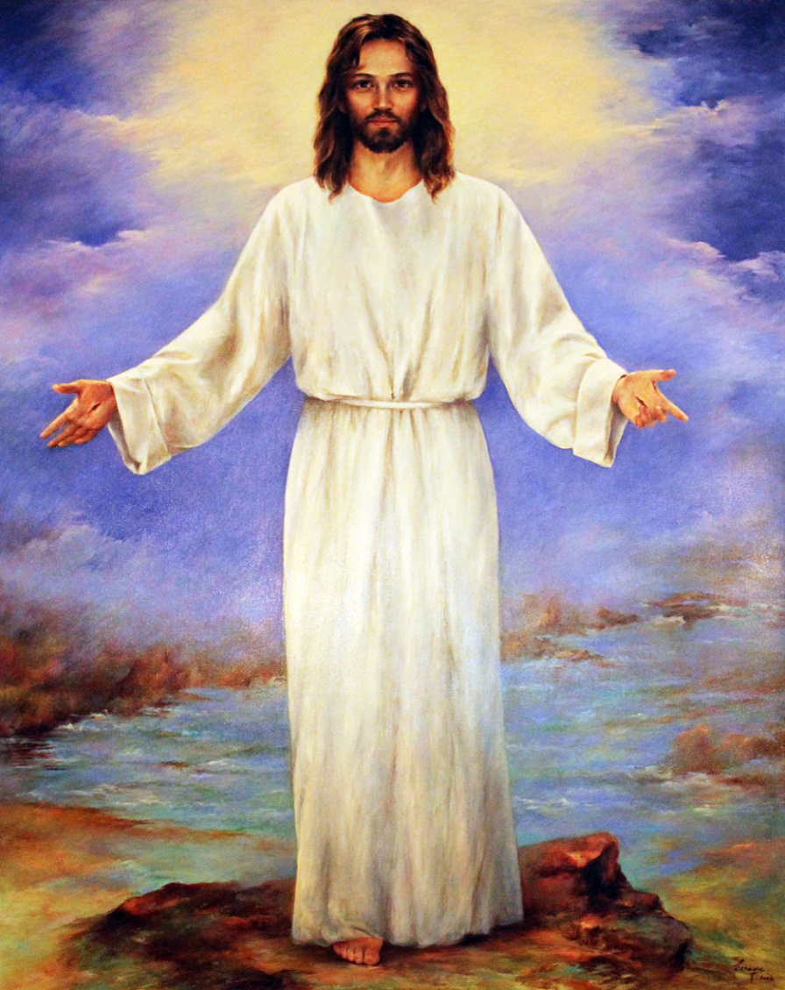
Tuo è il regno,
tua la potenza
e la gloria nei secoli.

Slide 55

Pace a voi:
sia il tuo dono visibile;
pace a voi:
la tua eredità.
Pace a voi:
come un canto all’unisono
che sale dalle nostre città.

Slide 56
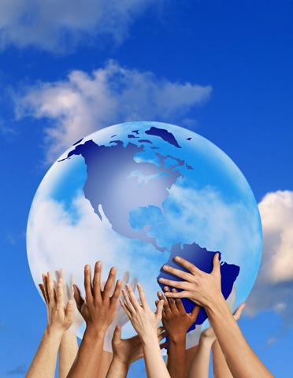
Pace sia, pace a voi: la tua pace sarà sulla terra com’è nei cieli. Pace sia, pace a voi: la tua pace sarà gioia nei nostri occhi, nei cuori.

Slide 57
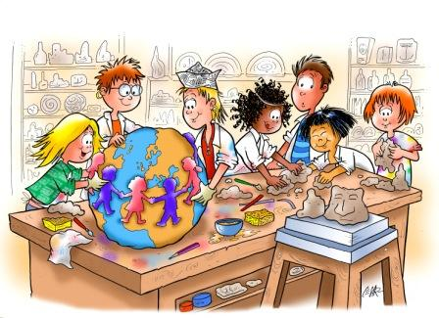
Pace sia, pace a voi: la tua pace sarà luce limpida nei pensieri. Pace sia, pace a voi: la tua pace sarà una casa per tutti.

Slide 58
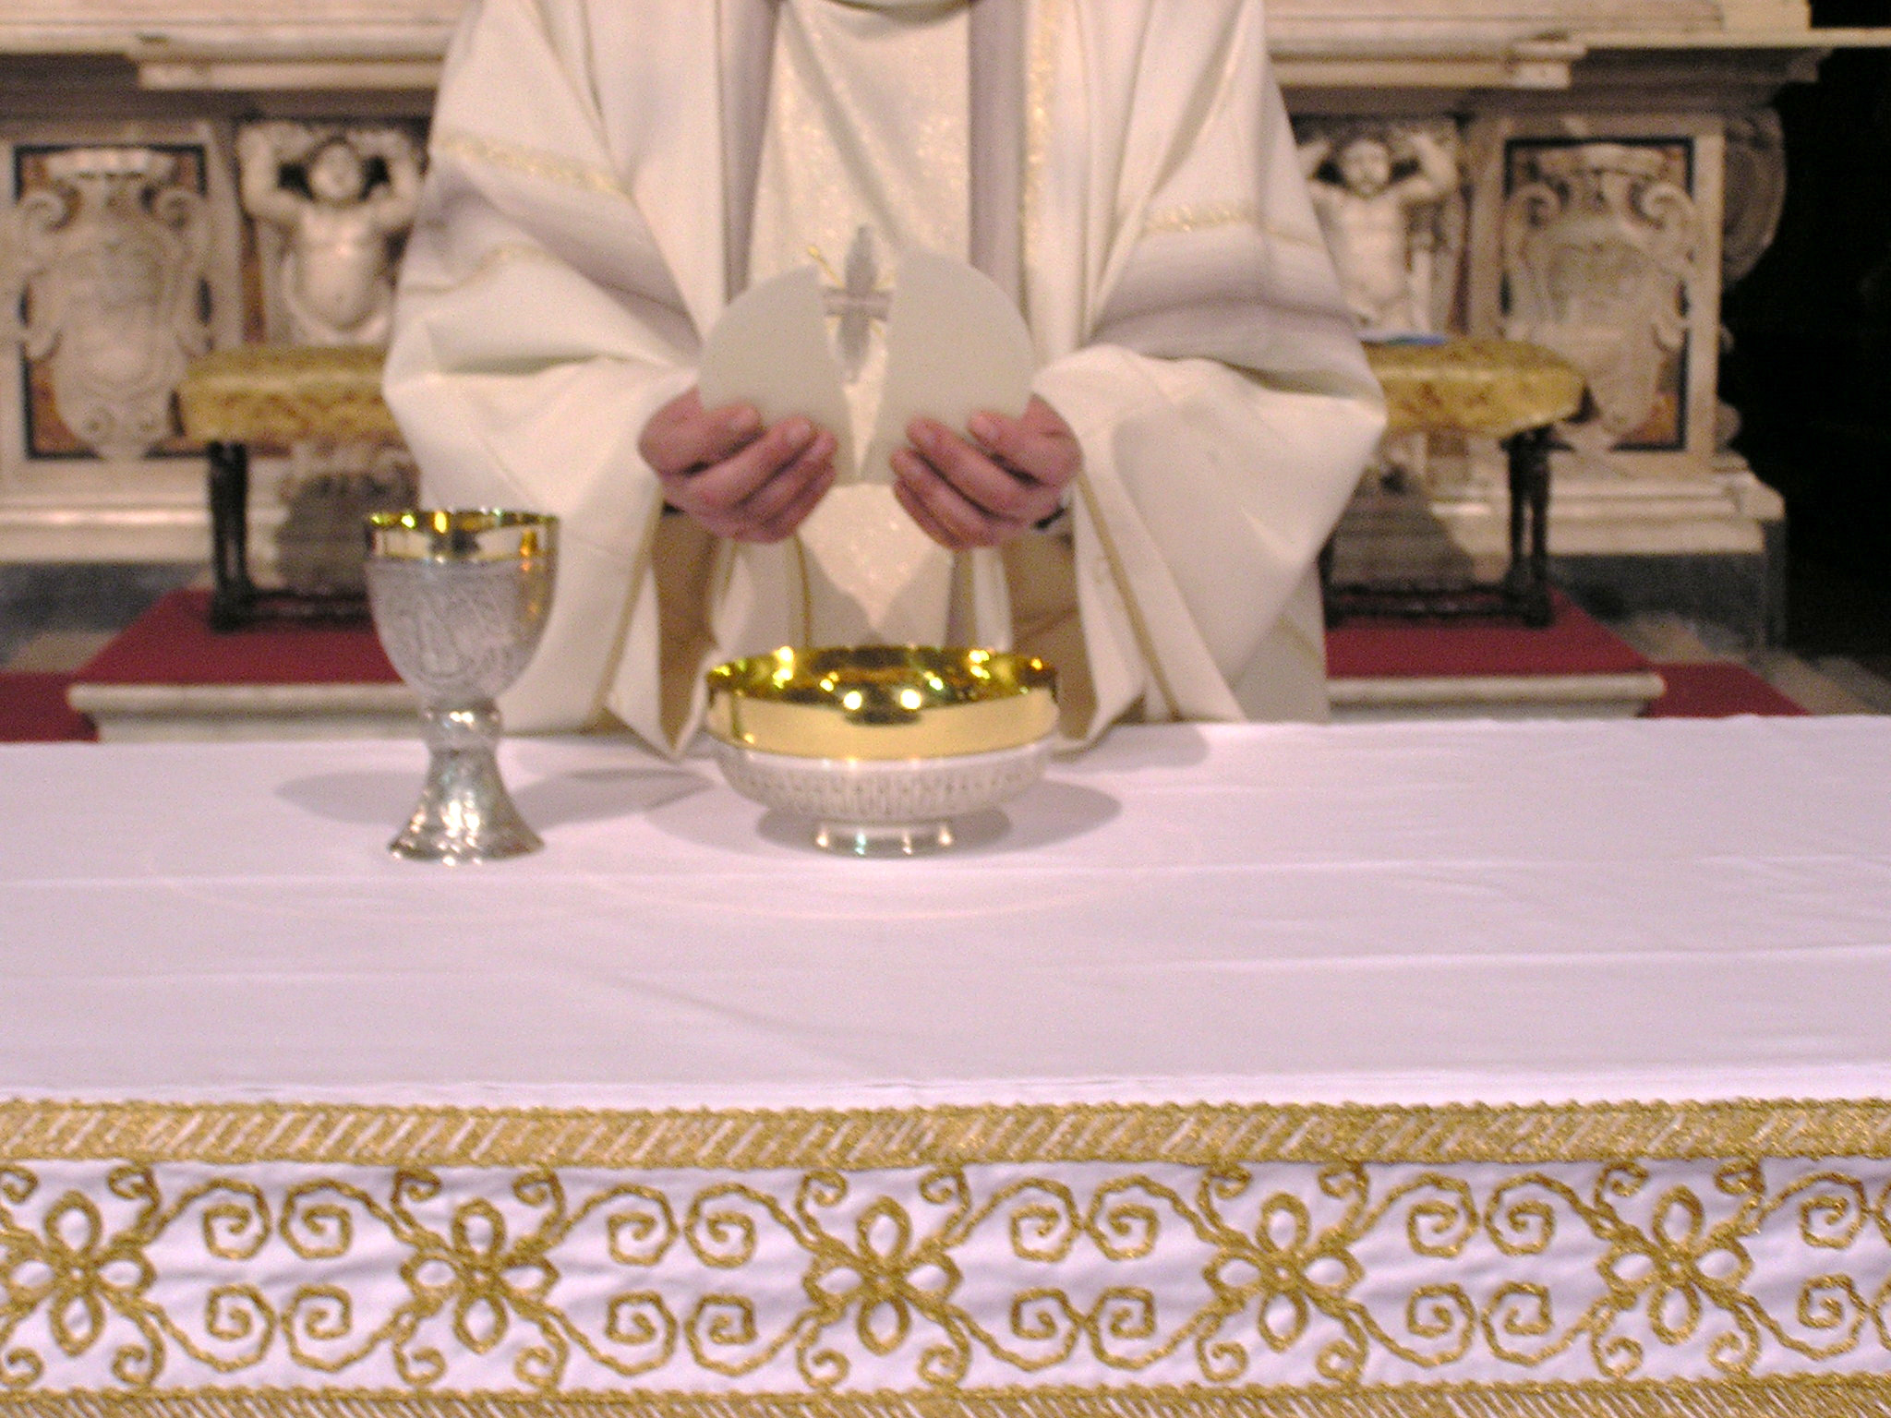
Agnello di Dio,
che togli i peccati del mondo,
abbi pietà di noi.

Slide 59
Agnello di Dio,
che togli i peccati del mondo,
abbi pietà di noi.

Slide 60
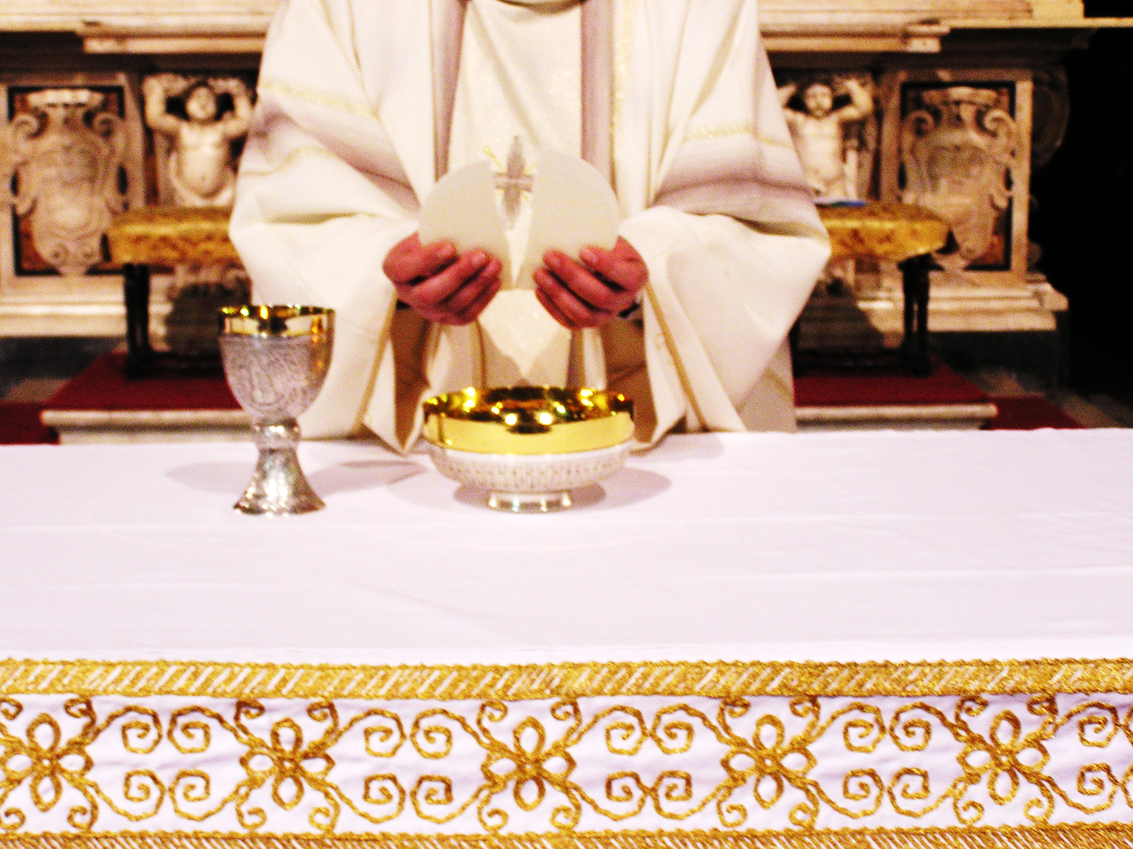
Agnello di Dio,
che togli i peccati del mondo,
dona a noi la pace.

Slide 62
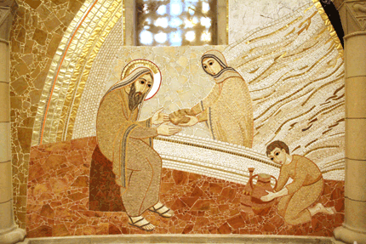
Beati gli invitati
alla Cena del Signore.

Slide 63
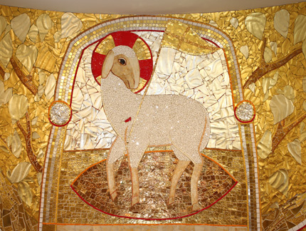
Ecco l’agnello di Dio,
che toglie i peccati del mondo.

Slide 64
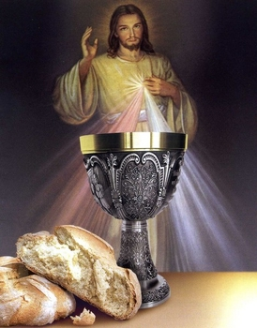
O Signore, non son degno
di partecipare alla tua mensa:
ma di’ soltanto una parola
e io sarò salvato.

Slide 65
Vieni e seguimi

Slide 66
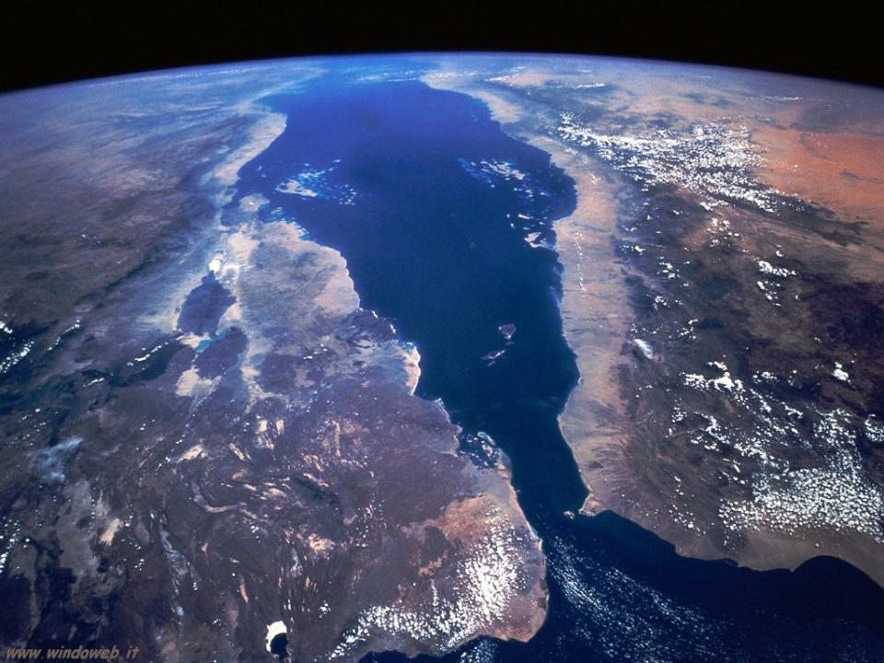
Lascia che il mondo vada
per la sua strada.

Slide 67
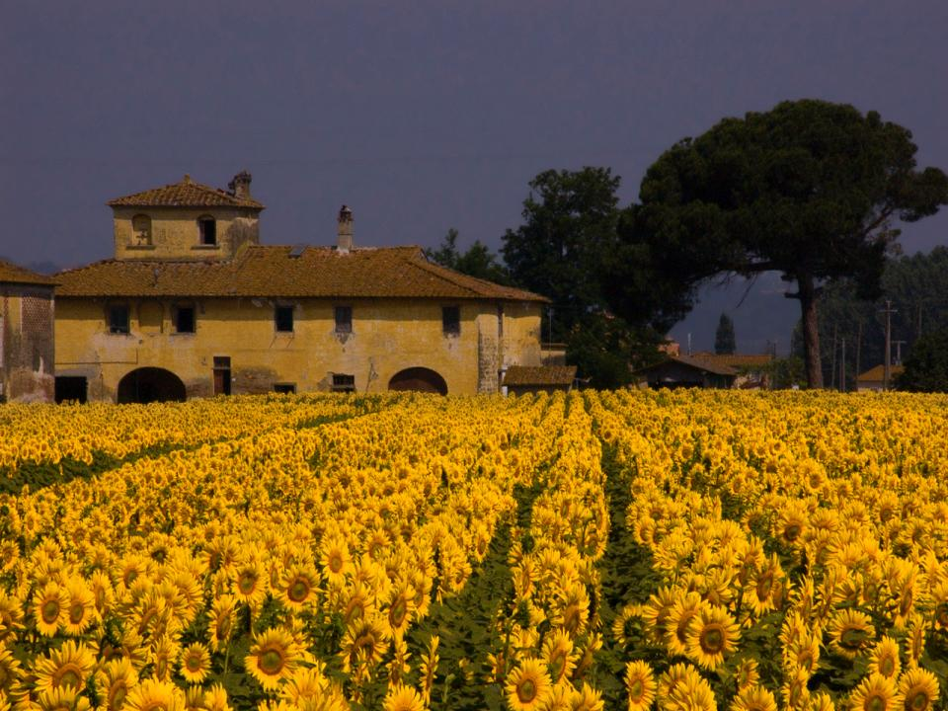
Lascia che l’uomo
ritorni alla sua casa.

Slide 68
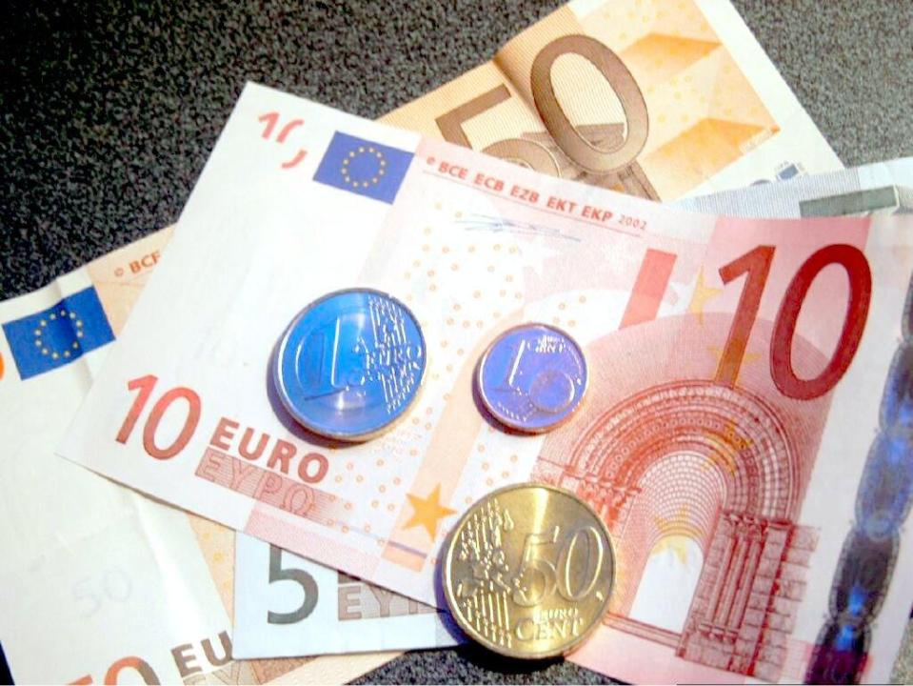
Lascia che la gente accumuli la sua fortuna.

Slide 69
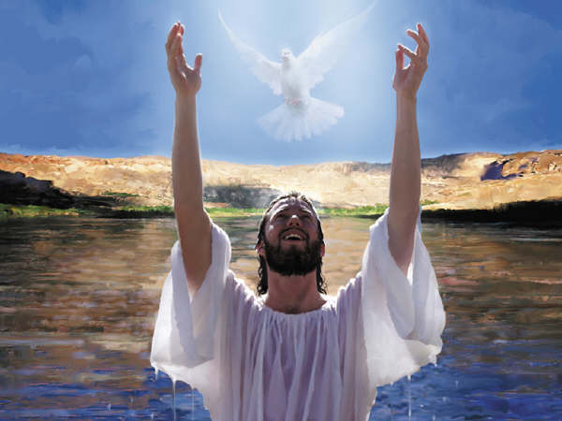
Ma tu, vieni e seguimi,
tu, vieni e seguimi.

Slide 70
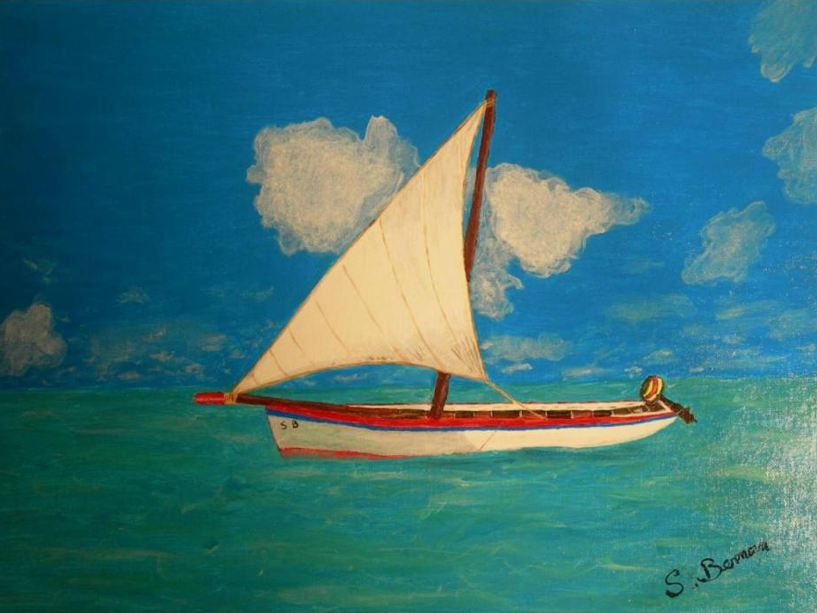
Lascia che la barca in mare spieghi la vela.

Slide 71
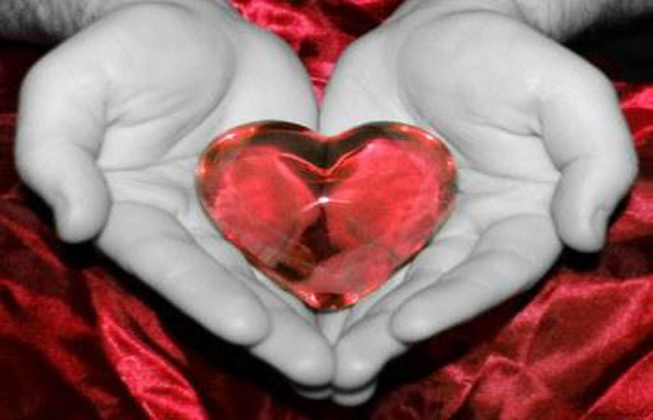
Lascia che trovi affetto
chi segue il cuore.

Slide 72
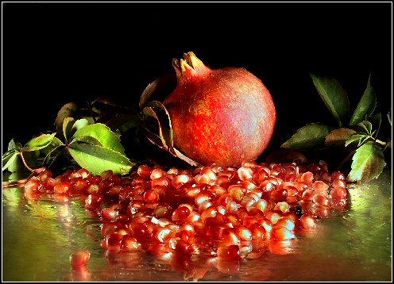
Lascia che dall’albero cadano frutti maturi.

Slide 73
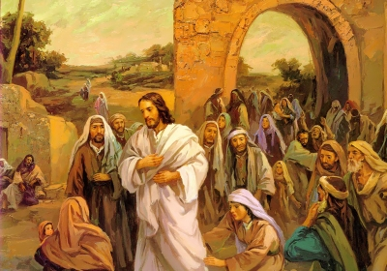
Ma tu, vieni e seguimi,
tu, vieni e seguimi.

Slide 74
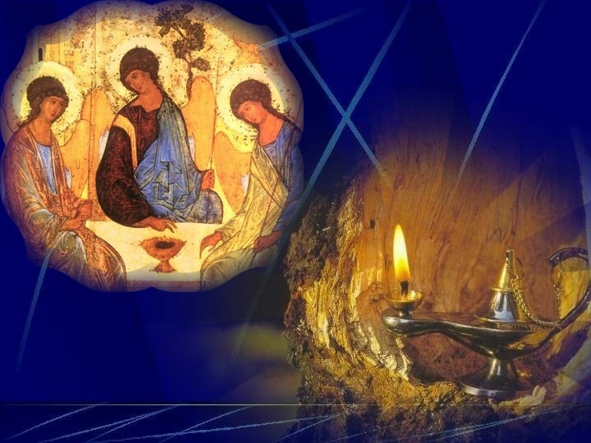
E sarai luce
per gli uomini
e sarai sale
della terra

Slide 75
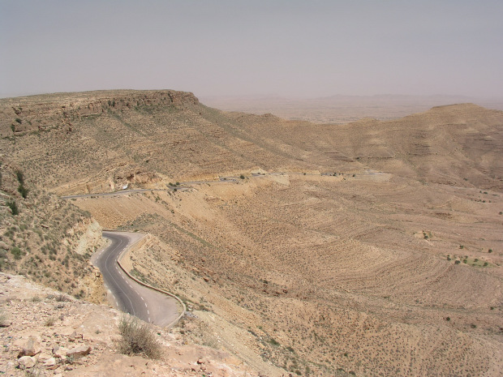
e nel mondo deserto aprirai una strada nuova.

Slide 76
E sarai luce
per gli uomini
e sarai sale
della terra

Slide 77
e nel mondo deserto aprirai una strada nuova.

Slide 78
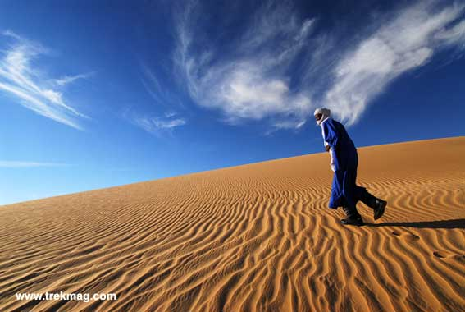
E per questa strada, va’, va’,
e non voltarti indietro, va’.

Slide 79
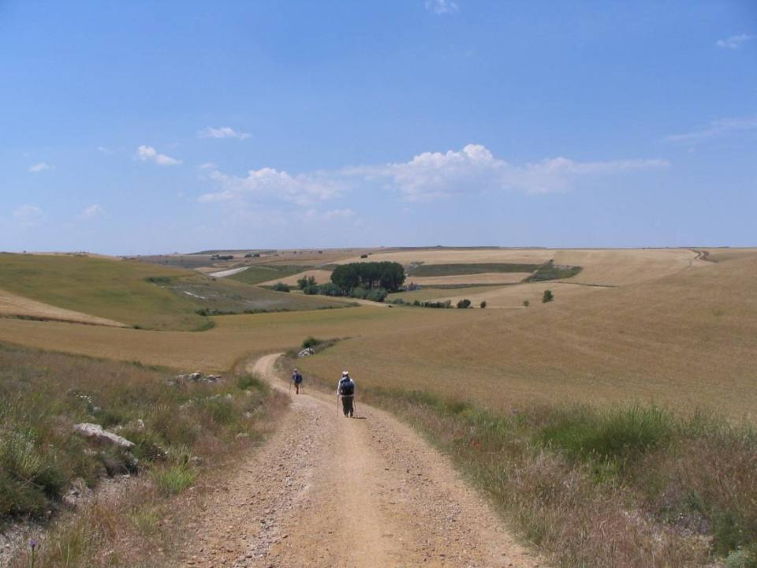
e non voltarti indietro…

Slide 80
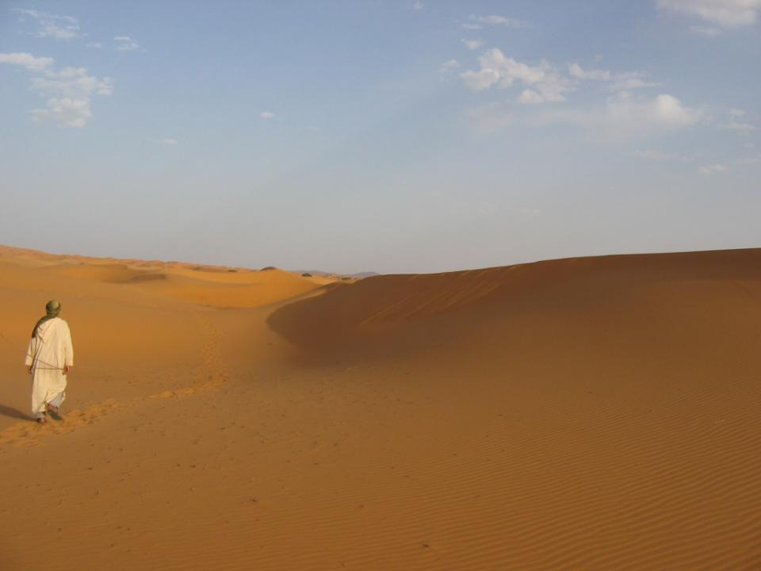

Slide 82
Ti ringraziamo dei tuoi doni, o Padre; la forza dello Spirito Santo, che ci hai comunicato in questi sacramenti, rimanga in noi e trasformi tutta la nostra vita. Per Cristo nostro Signore.
Amen.

Slide 83
Il Signore sia con voi.
E con il tuo spirito.
Vi benedica Dio onnipotente
Padre e Figlio e Spirito Santo.
Amen.
… : andate in pace.
Rendiamo grazie a Dio.

Slide 84
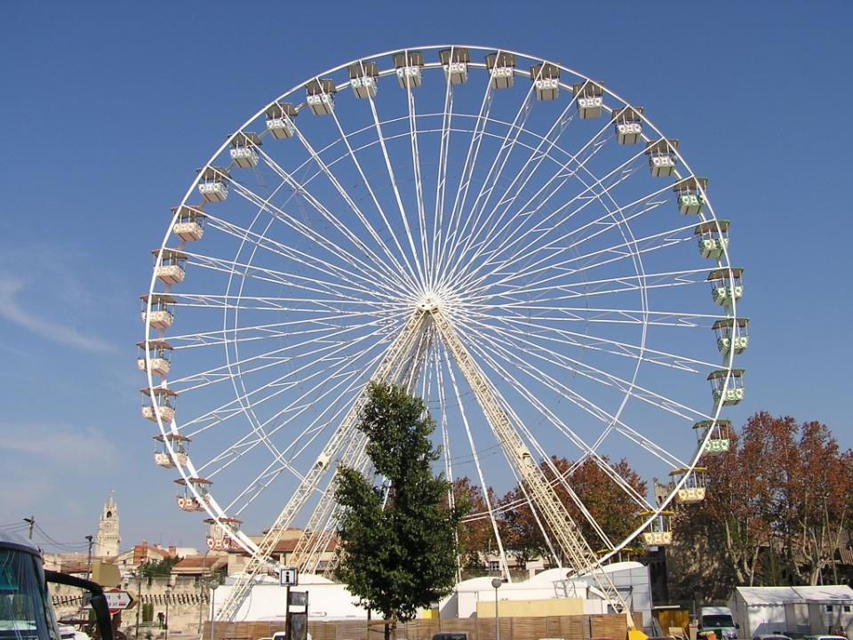
Ciao a tutti
e
Buona Domenica

Slide 85
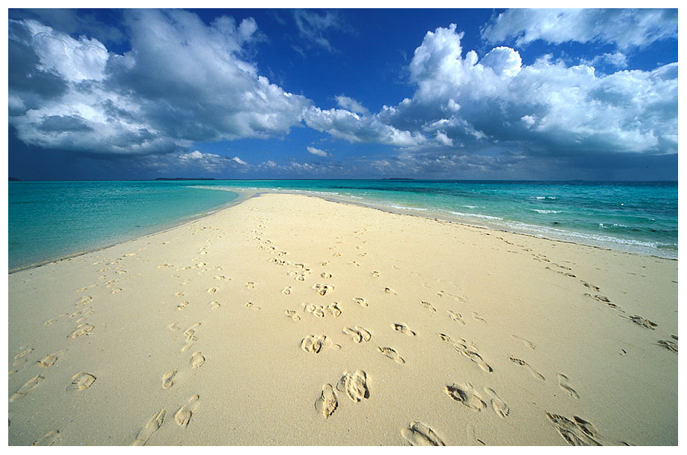
Resta accanto a me

Slide 86
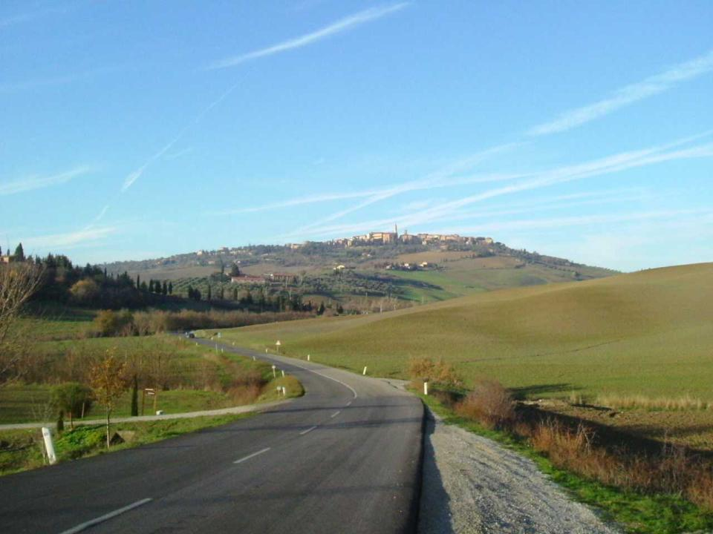
Ora vado sulla mia strada
con l’amore tuo che mi guida. Oh Signore,
ovunque io vada,
resta accanto a me

Slide 87
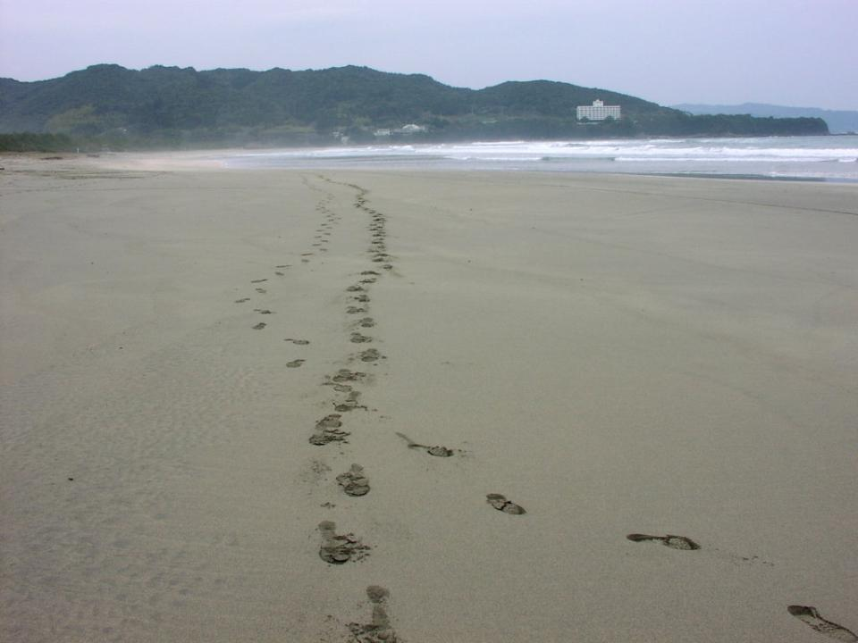
Io ti prego, stammi vicino
ogni passo del mio cammino

Slide 88
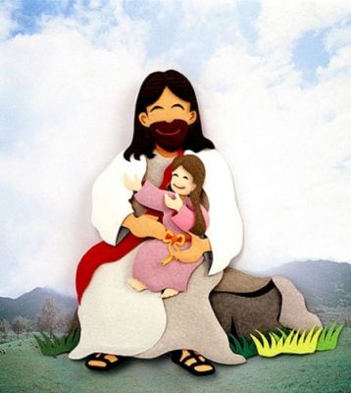
ogni notte,
ogni mattino resta accanto
a me.

